Slide 1
Scouting

Slide 2
Scouting Nedir ?
Scouting; “yetenek avcılığı” ve “keşfe çıkmak” anlamlarında kullanılır. Profesyonel futbol hayatındaki tanımı ise "futbolcu izleme ve keşfetme"'dir.

Slide 3
Tablolar

Slide 4
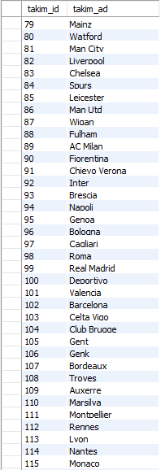
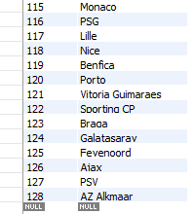
Takım
CREATE TABLE `takim` (
`takim_id` int(11) NOT NULL AUTO_INCREMENT,
`takim_ad` varchar(45) DEFAULT NULL,
PRIMARY KEY (`takim_id`)
)

Slide 5
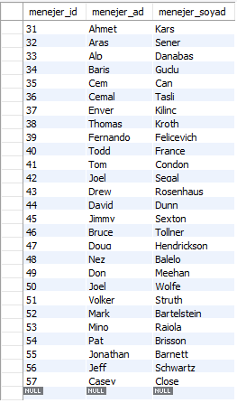
Menejer
CREATE TABLE `menejer` (
`menejer_id` int(11) NOT NULL AUTO_INCREMENT,
`menejer_ad` varchar(45) DEFAULT NULL,
`menejer_soyad` varchar(45) DEFAULT NULL,
PRIMARY KEY (`menejer_id`)
)

Slide 6
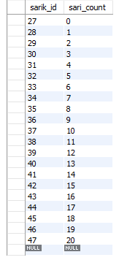
Sarı Kart
CREATE TABLE `sari kart` (
`sarik_id` int(11) NOT NULL AUTO_INCREMENT,
`sari_count` int(11) NOT NULL,
PRIMARY KEY (`sarik_id`)
)

Slide 7
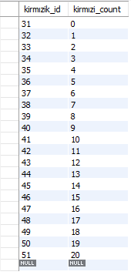
Kırmızı Kart
CREATE TABLE `kirmizi kart` (
`kirmızik_id` int(11) NOT NULL AUTO_INCREMENT,
`kirmızi_count` int(11) NOT NULL,
PRIMARY KEY (`kirmızik_id`)
)

Slide 8
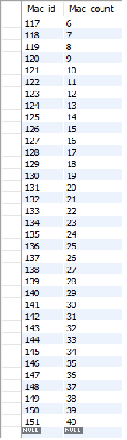
Oynadığı Maç
CREATE TABLE `oynadigi mac` (
`Mac_id` int(11) NOT NULL AUTO_INCREMENT,
`Mac_count` varchar(45) NOT NULL,
PRIMARY KEY (`Mac_id`)
)

Slide 9
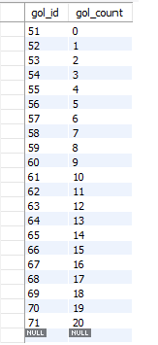
Gol
CREATE TABLE `gol` (
`gol_id` int(11) NOT NULL AUTO_INCREMENT,
`gol_count` int(11) NOT NULL,
PRIMARY KEY (`gol_id`)
)

Slide 10
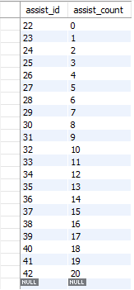
Asist
CREATE TABLE `assist` (
`assist_id` int(11) NOT NULL AUTO_INCREMENT,
`assist_count` varchar(45) NOT NULL,
PRIMARY KEY (`assist_id`)
)

Slide 11

Sözleşme
CREATE TABLE `sozlesme` (
`Sozlesme_id` int(11) NOT NULL AUTO_INCREMENT,
`Sozlesme_tur` varchar(45) NOT NULL,
PRIMARY KEY (`Sozlesme_id`)
)

Slide 12
OYUNCU

Slide 13
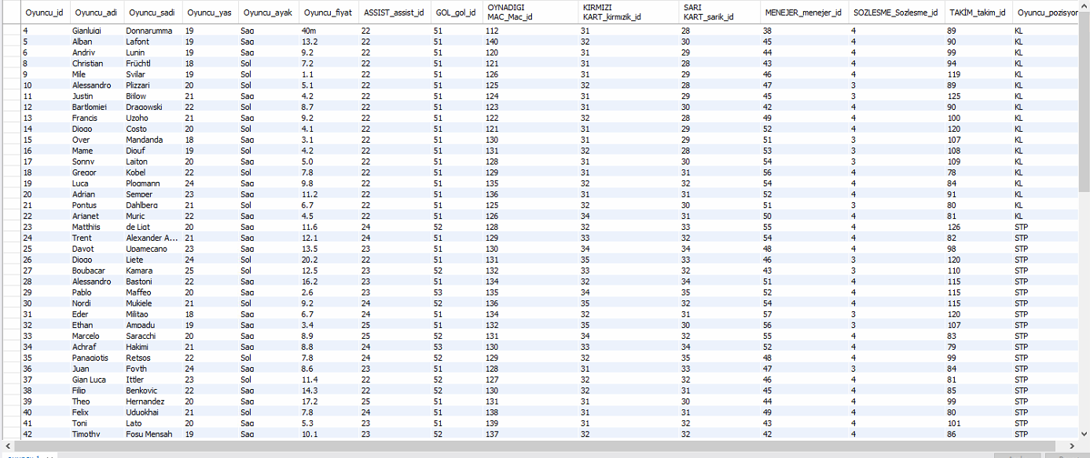

Slide 14
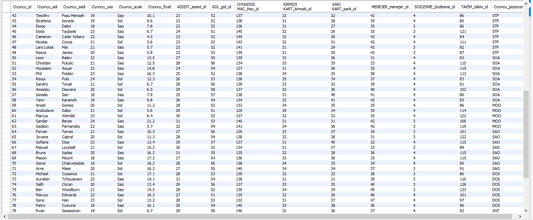

Slide 15
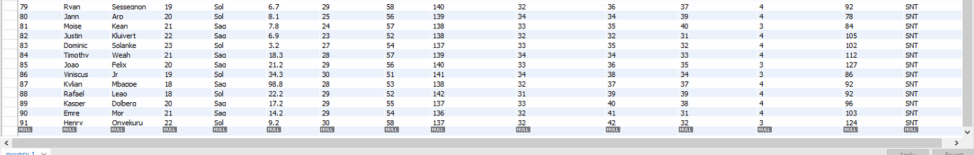

Slide 16
Oyuncu
CREATE TABLE `oyuncu` (
`Oyuncu_id` int(11) NOT NULL AUTO_INCREMENT,
`Oyuncu_adi` varchar(45) NOT NULL,
`Oyuncu_sadi` varchar(45) DEFAULT NULL,
`Oyuncu_yas` varchar(45) DEFAULT NULL,
`Oyuncu_ayak` varchar(45) DEFAULT NULL,
`Oyuncu_fiyat` varchar(45) NOT NULL,
`ASSIST_assist_id` int(11) NOT NULL,
`GOL_gol_id` int(11) NOT NULL,
`OYNADIGI MAC_Mac_id` int(11) NOT NULL,
`KIRMIZI KART_kirmızik_id` int(11) NOT NULL,
`SARI KART_sarik_id` int(11) NOT NULL,
`MENEJER_menejer_id` int(11) NOT NULL,
`SOZLESME_Sozlesme_id` int(11) NOT NULL,
`TAKİM_takim_id` int(11) NOT NULL,
`Oyuncu_pozisyon` varchar(45) DEFAULT NULL,

Slide 17
PRIMARY KEY (`Oyuncu_id`,`ASSIST_assist_id`,`GOL_gol_id`,`OYNADIGI MAC_Mac_id`,`KIRMIZI KART_kirmızik_id`,`SARI KART_sarik_id`,`MENEJER_menejer_id`,`SOZLESME_Sozlesme_id`,`TAKİM_takim_id`),
UNIQUE KEY `Oyuncu_id_UNIQUE` (`Oyuncu_id`),
KEY `fk_OYUNCU_ASSIST_idx` (`ASSIST_assist_id`),
KEY `fk_OYUNCU_GOL1_idx` (`GOL_gol_id`),
KEY `fk_OYUNCU_OYNADIGI MAC1_idx` (`OYNADIGI MAC_Mac_id`),
KEY `fk_OYUNCU_KIRMIZI KART1_idx` (`KIRMIZI KART_kirmızik_id`),
KEY `fk_OYUNCU_SARI KART1_idx` (`SARI KART_sarik_id`),
KEY `fk_OYUNCU_MENEJER1_idx` (`MENEJER_menejer_id`),
KEY `fk_OYUNCU_SOZLESME1_idx` (`SOZLESME_Sozlesme_id`),
KEY `fk_OYUNCU_TAKİM1_idx` (`TAKİM_takim_id`),

Slide 18
CONSTRAINT `fk_OYUNCU_ASSIST` FOREIGN KEY (`ASSIST_assist_id`) REFERENCES `assist` (`assist_id`) ON DELETE NO ACTION ON UPDATE NO ACTION,
CONSTRAINT `fk_OYUNCU_GOL1` FOREIGN KEY (`GOL_gol_id`) REFERENCES `gol` (`gol_id`) ON DELETE NO ACTION ON UPDATE NO ACTION,
CONSTRAINT `fk_OYUNCU_KIRMIZI KART1` FOREIGN KEY (`KIRMIZI KART_kirmızik_id`) REFERENCES `kirmizi kart` (`kirmızik_id`) ON DELETE NO ACTION ON UPDATE NO ACTION,
CONSTRAINT `fk_OYUNCU_MENEJER1` FOREIGN KEY (`MENEJER_menejer_id`) REFERENCES `menejer` (`menejer_id`) ON DELETE NO ACTION ON UPDATE NO ACTION,
CONSTRAINT `fk_OYUNCU_OYNADIGI MAC1` FOREIGN KEY (`OYNADIGI MAC_Mac_id`) REFERENCES `oynadigi mac` (`Mac_id`) ON DELETE NO ACTION ON UPDATE NO ACTION,
CONSTRAINT `fk_OYUNCU_SARI KART1` FOREIGN KEY (`SARI KART_sarik_id`) REFERENCES `sari kart` (`sarik_id`) ON DELETE NO ACTION ON UPDATE NO ACTION,
CONSTRAINT `fk_OYUNCU_SOZLESME1` FOREIGN KEY (`SOZLESME_Sozlesme_id`) REFERENCES `sozlesme` (`Sozlesme_id`) ON DELETE NO ACTION ON UPDATE NO ACTION
)

Slide 19
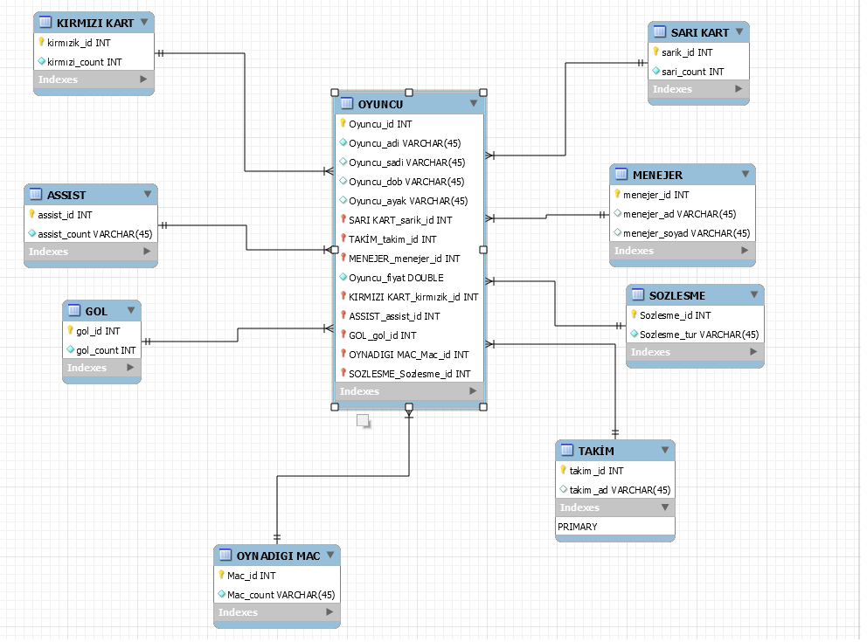

Slide 20
İş kuralları
Bir kart (sarı ve ya kırmızı )birden çok oyuncu tarafından görülebilir.
Bir oyuncu kart tablolarından yalnız bir değer alır.
Bir oyuncunun bir menejeri vardır.
Bir menejerin birden çok oyuncusu vardır.
Bir sözleşme birden çok oyuncuya yapılır.
Bir oyuncunun bir sözleşmesi olur.
Bir çok oyuncu aynı sayıda maça çıkabilir.

Slide 21
Bir oyuncunun bir takımı olur.
Bir takımın birden çok oyuncusu olur.
Bir gol birden çok oyuncu tarafından atılır.(bir gol değeri birden çok oyuncu için yazılabilir)
Bir asist birden çok oyuncu tarafından yapılabilir. (bir asist değeri birden çok oyuncu için yazılabilir)
Bir oyuncu birden çok gol atabilir.(ama gol tablosundan sadece bir değer alabilir.)
Bir oyuncu birden çok asist yapabilir. (ama asist tablosundan sadece bir değer alabilir.)

Slide 22
Liverpool ‘lu scoutlar 19 yaşında sol ayaklı kaleci arıyorlar.
SELECT * FROM scouting.oyuncu WHERE Oyuncu_ayak='Sol' AND Oyuncu_pozisyon='KL' AND Oyuncu_yas='19

Slide 23
Pep Guardiola, sol ayağını kullanan Defansif Ortasaha oyuncusu arıyor.Kriterleri; en fazla 1 tane kırmızı kart görmüş 20 yaşında ve en az 10 maça çıkmış olması.
SELECT * FROM `scouting`.`oyuncu` WHERE Oyuncu_ayak='Sol' AND Oyuncu_pozisyon='DOS' AND Oyuncu_yas='21' AND `OYNADIGI MAC_Mac_id` >= 121 AND `KIRMIZI KART_kirmızik_id`<=32 ;

Slide 24
Samet Aybaba , Bursaspor'un şampiyon olduktan sonra forvet transfer sözü verdi. En fazla 19 yaşında ve en fazla 30 Milyon Euro değerinde olmasını istiyor.
SELECT * FROM `scouting`.`oyuncu` WHERE Oyuncu_pozisyon='SNT' AND Oyuncu_yas <= 19 AND Oyuncu_fiyat <= '30';

Slide 25
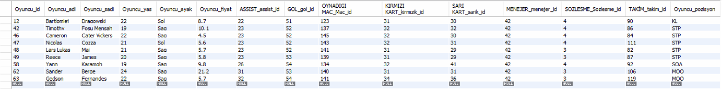
Joel Segal, elindeki oyuncuları scoutlara göstermek istiyor.
SELECT * FROM scouting.oyuncu WHERE MENEJER_menejer_id='42‘ ’;

Slide 26
Arsenal, Monaco’dan sağ ayaklı ve 21yaşından küçük futbolcu istiyor.
SELECT * FROM scouting.oyuncu WHERE Oyuncu_ayak='Sag' AND TAKİM_takim_id='115' AND Oyuncu_yas <= 20;

Slide 27
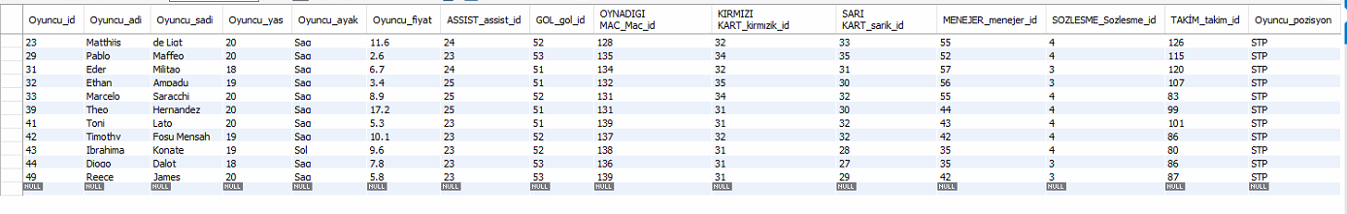
Pellegrini, savunmacı istiyor.20 yaşından küçük ve 20 Milyon Eurodan az futbolcu arıyor.
SELECT * FROM scouting.oyuncu WHERE Oyuncu_pozisyon='STP' AND Oyuncu_yas<= 20 AND Oyuncu_fiyat<=20;

Slide 28
Monaco, 22 yaşından küçük futbolcularından en fazla 4 kırmızı kart görmüş ,en fazla 8 sarı kart görmüş ve en fazla 30 maça çıkmış futbolcularını transfer listesine koymak istiyor.
SELECT * FROM `scouting`.`oyuncu` WHERE TAKİM_takim_id='115' AND Oyuncu_yas <=22 AND `OYNADIGI MAC_Mac_id` <= 140 AND `KIRMIZI KART_kirmızik_id`<=35 AND `SARI KART_sarik_id` <= 35 ;

Slide 29
Normalizayon

Slide 30
NORMALİZE EDİLMEMİŞ TABLO
Oyuncu_id
Oyuncu_adi
Oyuncu_sadi
Oyuncu_yas
Oyuncu_ayak
Oyuncu_fiyat
Oyuncu_pozisyon
Assist_count
Gol_count
Mac_count
Kırmızık_count
Sarık_count
Menejer_adi
Menejer_sadi
Sözleşme_tür
Takim_adi

Slide 31
1NF
Oyuncu
Oyuncu_id
Oyuncu_adi
Oyuncu_sadi
Oyuncu_yas
Oyuncu_ayak
Oyuncu_fiyat
Oyuncu_pozisyon
Asist
Asist_id
Asist_count
KırmızıKart
Kırmızık_id
Kırmızık_count
OynadığıMaç
Maç_id
Maç_count
Gol
Gol_id
Gol_count
SarıKart
Sarık_id
Sarık_count
Sözleşme
Sözleşme_id
Sözleşme_tür
Menejer
Menejer_id
Menejer_adi
Menejer_sadi
Takım
Takım_id
Takım_adi

Slide 32
Kaynaklar:
https://www.goal.com/tr/haber/fifa-19-en-iyi-genc-oyuncular-kariyer-modunun-en-iyi/1fd5liu9dnssj1h4dnkiztowea
https://moneyinc.com/the-20-richest-sports-agents-in-the-world/
https://www.forbes.com/sports-agents/list/#source:Football
https://www.sporx.com/futbol/buzz/dunyanin-en-cok-kazanan-7-menajeriSXGLQ19465SXQ?sira=4

Slide 33
Feyzullah Ertan
Ö160104009
Ö160105006
Bahadır öztürk

